Slide 1


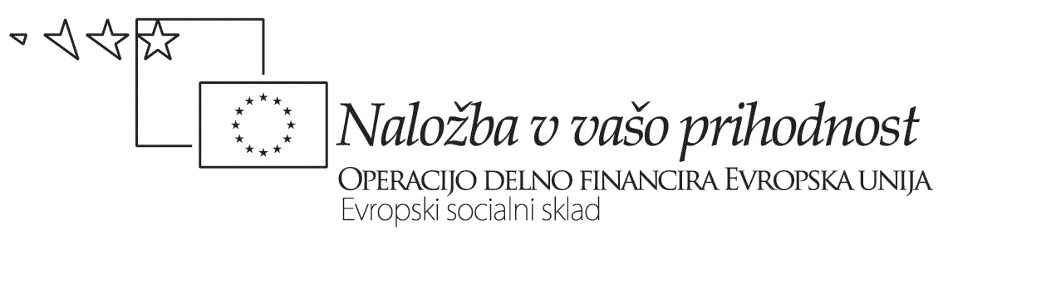
PREŠERNO DO PREŠERNA
Gimnazija in ekonomska srednja šola Trbovlje
Nosilka projekta: prof. Marina Knific
Operacijo delno financira Evropska unija iz Evropskega socialnega sklada ter Ministrstvo za šolstvo in šport. Operacija se izvaja v okviru Operativnega programa razvoja človeških virov v obdobju 2007-2013, razvojne prioritete: Razvoj človeških virov in vseživljenjsko učenje; prednostne usmeritve: Izboljšanje kakovosti in učinkovitosti sistemov izobraževanja in usposabljanja.

Slide 2
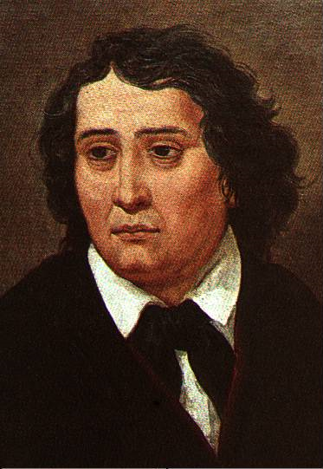
KAKO OBELEŽITI KULTURNI PRAZNIK?
Gimnazija in ekonomska srednja šola Trbovlje | Prešerno do Prešerna

Slide 3
Preverjanje pogojev
Kje smo že uspešni?
imamo dobre izkušnje s projektnim delom
imamo dijake, ki obvladajo različne veščine
Kje smo šibki ?
dijaki še vedno nimajo dovolj aktivne vloge v procesu učenja
ne dosegamo trajnega znanja
pri delu uporabljamo le preizkušene didaktične metode
Gimnazija in ekonomska srednja šola Trbovlje | Prešerno do Prešerna

Slide 4
Namen
ustvariti celoto v kombinaciji novih in starih didaktičnih elementov
v praksi preizkušati nove metode dela in izboljšati pedagoško prakso
pri doseganju ciljev razvijati ključne kompetence (sporazumevanje v maternem in tujem jeziku, kulturna zavest in izražanje, medijska pismenost, socialne zmožnosti)
obeležiti kulturni praznik
Gimnazija in ekonomska srednja šola Trbovlje | Prešerno do Prešerna

Slide 5
Splošni CILJI projekta:
Na ravni vsebine:
ustvariti celostno podobo o Prešernu in njegovih delih
Na ravni procesnih znanj:
vzgojiti narodno ozaveščenega in samozavestnega dijaka
kulturnega in suverenega govorca, pisca in kritičnega gledalca
razvijati temeljne zmožnosti (pogovarjanja, tvorjenja besedil, interpretiranja, poustvarjanja književnih in publicističnih besedil ter kritičnega aktualiziranja)
Gimnazija in ekonomska srednja šola Trbovlje | Prešerno do Prešerna

Slide 6
PROCES PRIPRAV
Idejo in osnutek smo predstavili kolegom in jih povabili k sodelovanju.
Projekt je nastajal od spodaj navzgor – osnutek smo spreminjali in dograjevali z novimi idejami.
Učitelji smo ostajali usmerjevalci in opazovalci, delo smo prepuščali dijakom.
Povezovali smo se z okoljem
Organizacijske in prostorske težave smo reševali sproti.
Gimnazija in ekonomska srednja šola Trbovlje | Prešerno do Prešerna

Slide 7
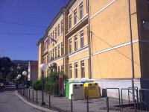
  AKCIJSKI NAČRT
  Kdaj: 6. februar 2009
  Kje: šola
  Kdo: vsi dijaki in učitelji
  Kako: z raziskovanjem in
      poustvarjanjem, interpretiranjem,
      ustvarjalnim pisanjem
  Kaj: glasbena prireditev
izrazni ples
TV-oddaja
skeč
delavnice
razstava
zgodovinski časopis
debata
okrogla miza
Gimnazija in ekonomska srednja šola Trbovlje | Prešerno do Prešerna

Slide 8
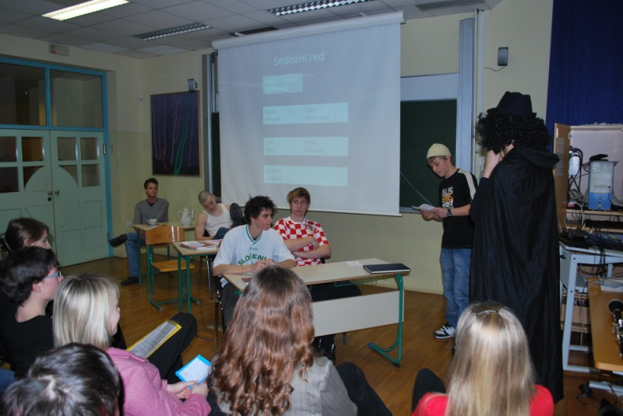
KAJ JE NASTALO?
PROJEKT MULTIDISCIPLINARNE KROSKURIKULARNE POVEZAVE
Vertikalna povezava
od 1. do 4. letnika programa splošne gimnazije
Horizontalna povezava
9 predmetnih področij:
slovenščina
zgodovina
nemščina
likovna umetnost
glasba
psihologija
informatika
sociologija
podjetništvo
Gimnazija in ekonomska srednja šola Trbovlje | Prešerno do Prešerna

Slide 9
Program:
9.10 | – | Nagovor ravnateljice
9.15 | – | Pusti peti mojga slavca (Prešeren v glasbi in likovni umetnosti)
10.20 | – | Apel podobo na ogled postavi (Prešeren malo drugače)
12.00 | – | Al prav se piše kasha ali kaψa (Kmetijske in rokodelske novice v cenzuri dijakov – skeč)
12.30 | – | Grabte dnarje vkup gotove (Komercializacija Prešerna je obžalovanja vredna – debata)
13.00 | – | Vremena bodo Kranjcem se zjasnila (Prešeren pri pouku za vse čase – okrogla miza)
14.00 | – | Sklepne misli
Gimnazija in ekonomska srednja šola Trbovlje | Prešerno do Prešerna

Slide 10
Delavnice in razstavi:
Delavnica v učnem podjetju: Marketinška agencija»Uršika zala« izdela promocijo za prodajo Prešernovih kroglic
Likovna delavnica: Naslikajmo Prešerna!
Psihološka delavnica: Čustva, dinamika in
struktura osebnosti v Prešernovih pesmih
Delavnica: Prešeren v nemščini
Razstava likovnih upodobitev
Razstava knjig v šolski knjižnici
Interaktivna nagradna igra
Gimnazija in ekonomska srednja šola Trbovlje | Prešerno do Prešerna

Slide 11
KAKO SMO DELALI?
Aktivne oblike učenja in dela, ustvarjanje in poustvarjanje – pisanje besedil, slikanje, izrazni ples
Raziskovalno učenje – zbiranje in proučevanje gradiva za poustvarjanje
Timsko in sodelovalno učenje – v fazi priprav in v delavnicah
Gimnazija in ekonomska srednja šola Trbovlje | Prešerno do Prešerna

Slide 12
Timsko in sodelovalno poučevanje – v fazi priprav (slo–gla,slo–lik, slo–soc, slo–nem, slo - zgo) in v delavnicah
Medpredmetno povezovanje – 9 predmetov
Uporaba IKT tehnologije – podpora na prireditvi, montaža prispevkov, oblikovanje vabila, časopisa
Povezovanje z okoljem – snemanje prispevkov
Avtentično učenje – gostje na okrogli mizi
Gimnazija in ekonomska srednja šola Trbovlje | Prešerno do Prešerna

Slide 13
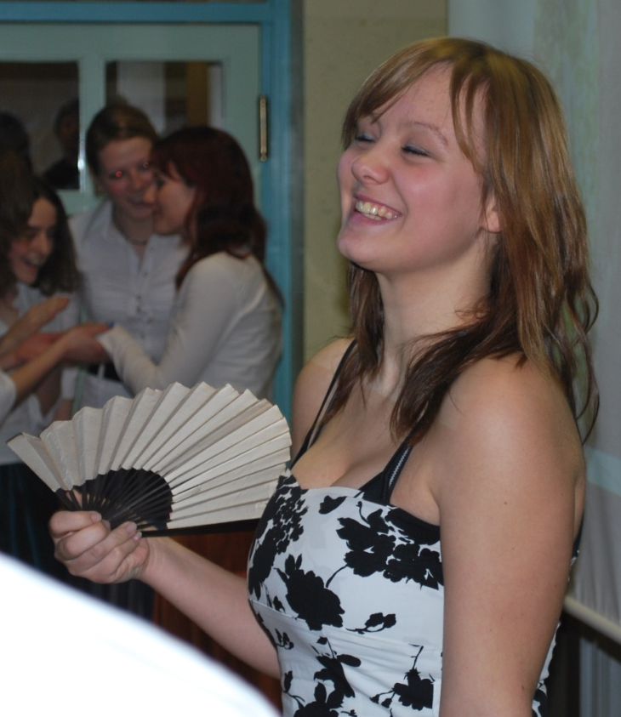
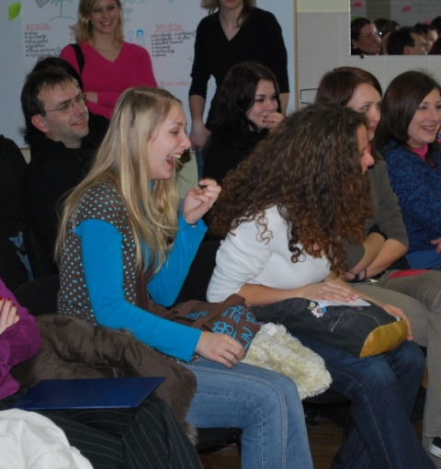
Kazalniki uspešnosti
Vprašalniki za dijake in učitelje
Refleksija projektnega tima
Pogovor z obiskovalci in gosti
Slikovno gradivo
Gimnazija in ekonomska srednja šola Trbovlje | Prešerno do Prešerna

Slide 14
Ugotovitve in nova spoznanja
Dijaki
zaznali svojo aktivno vlogo v nastajanju in izvedbi projekta, sodelovalno učenje in medpredmetno povezovanje in se do teh oblik opredelili pozitivno
projektno delo ocenili kot koristno, zanimivo in zabavno
pozitivno ocenili vsebino, vzdušje in organizacijo, si še želijo podobnih dejavnosti
Gimnazija in ekonomska srednja šola Trbovlje | Prešerno do Prešerna

Slide 15
Učitelji
pozitiven odnos učiteljev izvajalcev in opazovalcev do celotnega projekta
večina si še želi sodelovanja tudi v bodoče
premalo informiranja v fazi nastajanja
utrip projektnega dne mora čutiti cela šola
Gimnazija in ekonomska srednja šola Trbovlje | Prešerno do Prešerna

Slide 16
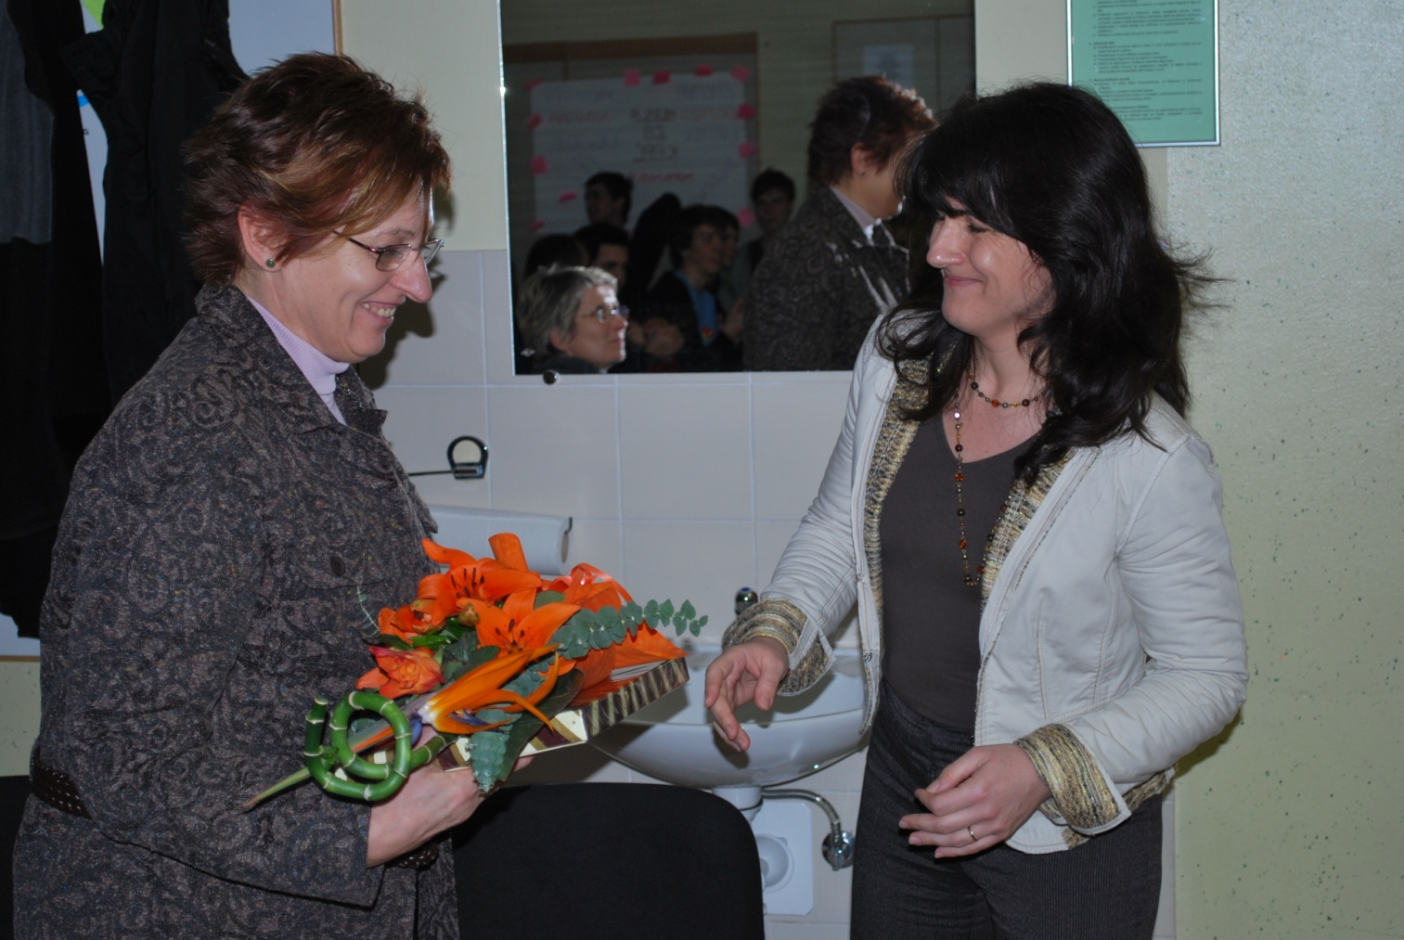
Hvala!
Gimnazija in ekonomska srednja šola Trbovlje | Prešerno do Prešerna

